Slide 1
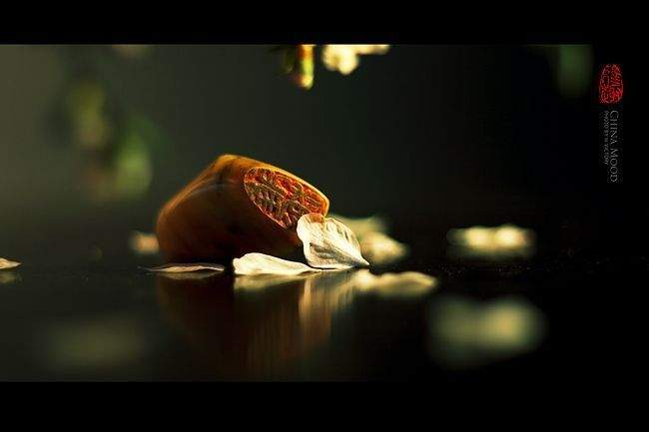
我们爱你啊，中国

Slide 2

中国是一个幅员辽阔的国家，陆地面积约有960万平方公里，仅次于俄罗斯和加拿大，是世界上第三大国。中国是一个古老的民族，很早就拥有了“四大发明”。中国也是一个多民族国家，每个民族都各有特色。

Slide 3
想一想，议一议：
我们爱中国的（ ）

Slide 4
当灿烂的太阳跳出东海的碧波，
帕米尔高原依然是群星闪烁；
当北国还是银装素裹的世界，
南疆早已洋溢着盎然的春色。
啊，我们爱你，中国！
幅员辽阔

Slide 5
我们爱（ ）的桂林山水。
我们爱（ ）的杭州西湖。
我们爱（ ）的黄山、庐山。
我们爱（ ）的长江、黄河。
壮丽的山河
我们爱……

Slide 6
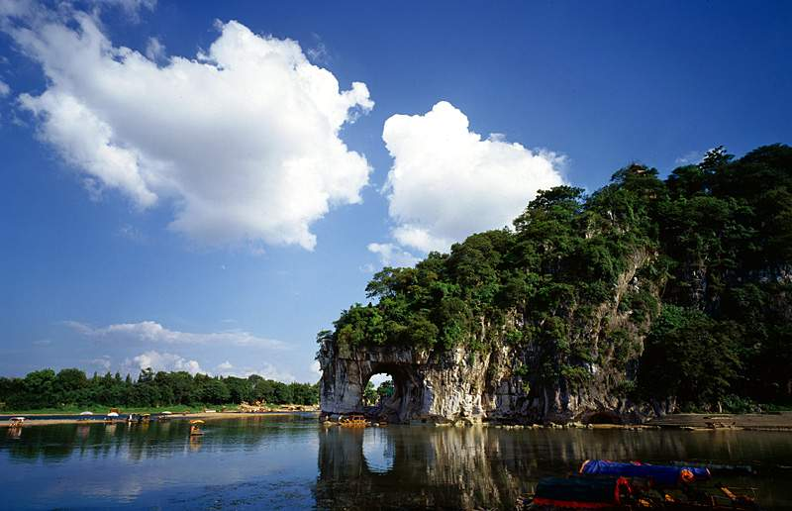

Slide 7
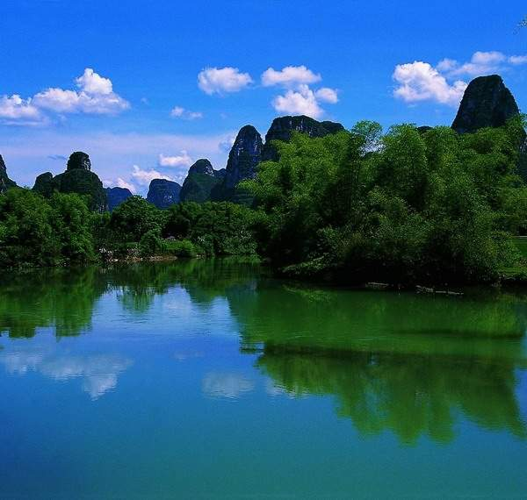

Slide 8
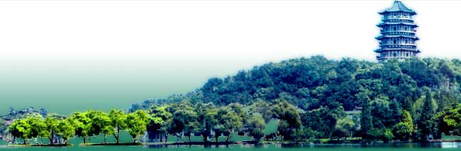

Slide 9
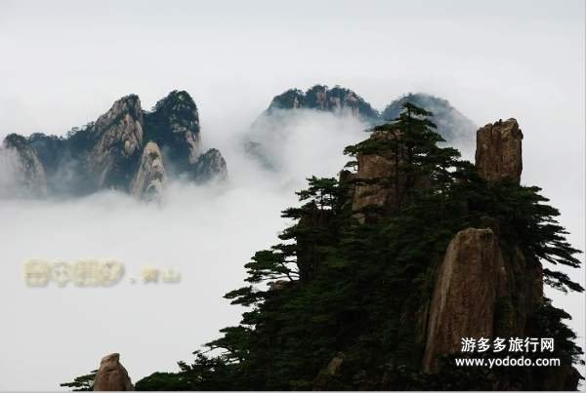

Slide 10


Slide 11
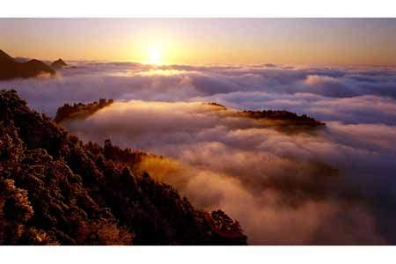

Slide 12
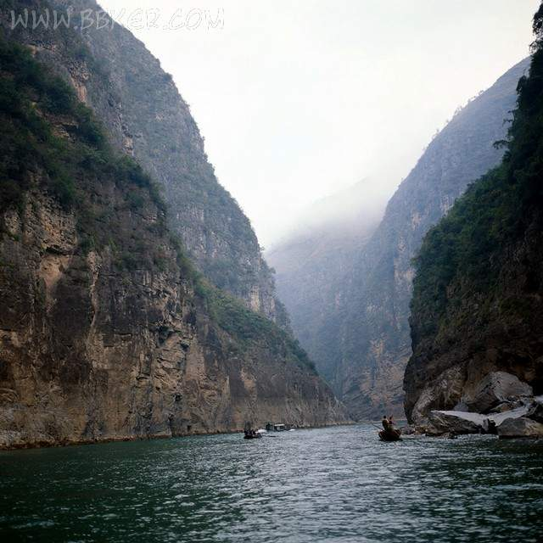

Slide 13
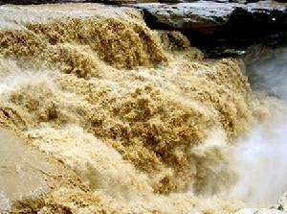

Slide 14
我们爱（ ）的龙井茶。
我们爱（ ）的茅台酒。
我们爱（ ）的江南丝绸。
我们爱（ ）的景德镇陶瓷。
丰富的物产
我们爱……

Slide 15
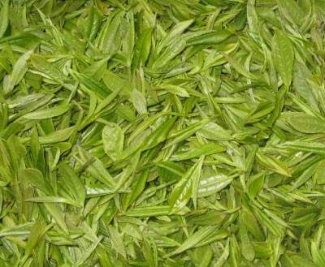

Slide 16


Slide 17


Slide 18
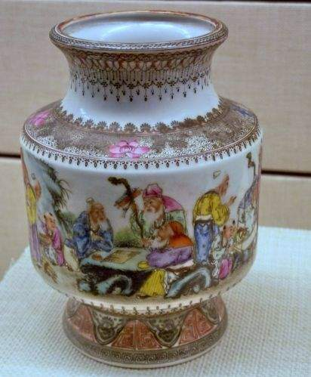

Slide 19
我们爱你——
（ ）竹楼前如水的月色，
世界屋脊上（ ）的巍峨，
（ ）的葡萄、（ ）的瓜，
（ ）的羊群、（ ）的骆驼。
多样的民族
多样的民族
我们爱你——

Slide 20

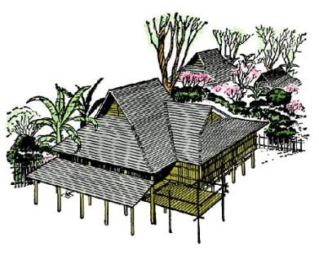

Slide 21
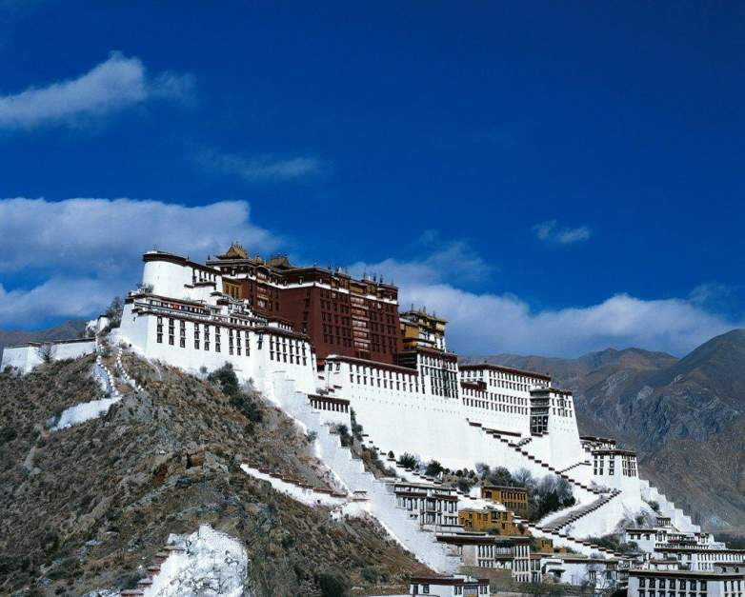

Slide 22
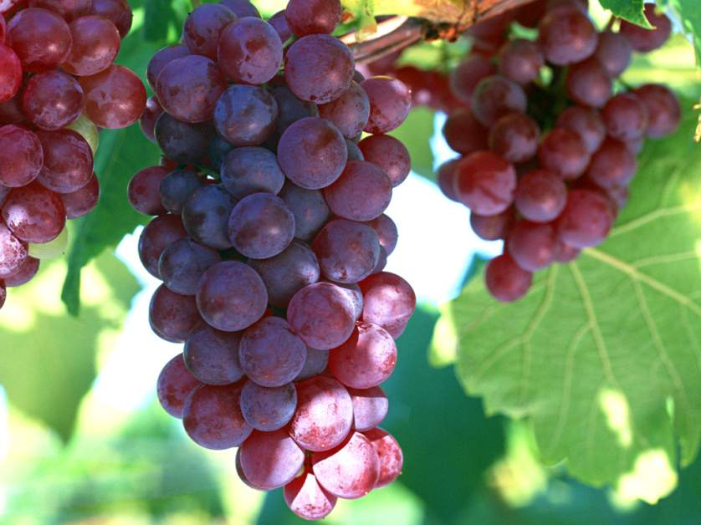

Slide 23
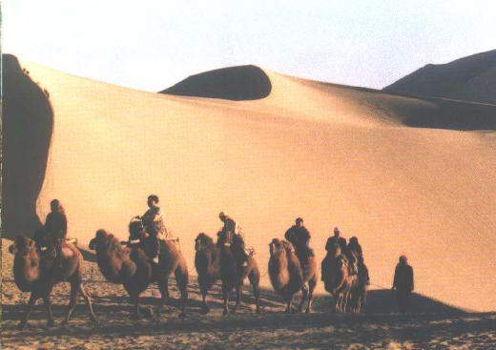

Slide 24
我们爱（ ）的古曲。
我们爱（ ）的新歌。
光辉的历史

Slide 25
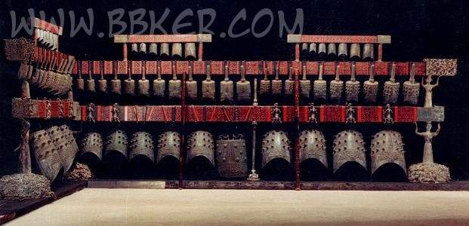

Slide 26
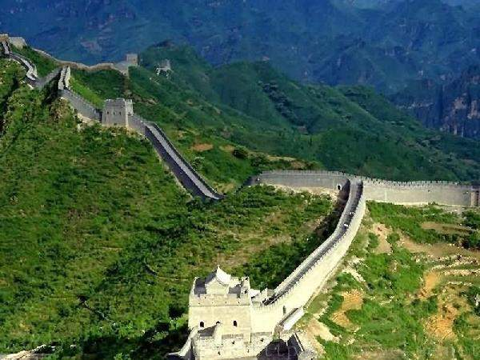

Slide 27
我们爱（ ）的史册。
我们爱（ ）的硕果。
伟大的成就

Slide 28
壮丽的山河
丰富的物产
我们爱你——
多样的民族
光辉的历史
伟大的成就

Slide 29
我们骄傲，我们自豪，
我们奋发，我们开拓，
你是世界民族之林的强者，
我们爱你啊，中国！

Slide 30
总写对祖国的热爱
壮丽的山河
丰富的物产
我们爱你——
多样的民族
光辉的历史
伟大的成就
总写建设祖国的决心

Slide 31
我们爱你——
万里长城的工程浩大
秦兵马俑的举世无双
云冈石窟的庄严壮观
敦煌壁画的绚丽多彩
我们爱你——
东海渔船的点点白帆
西山晚霞中的片片红叶
九寨沟瀑布的宏伟奇丽
广西漓江的清澈见底
仿写

Slide 32
我们爱你——
华夏汉字的清秀大方
中国功夫的柔中带刚
古典名著的耐人寻味
四大发明的博大精深
我们爱你——
饱含风情的民族器乐
魅力四射的方块汉字
以柔克刚的中国功夫
丰富多样的民风民俗

Slide 33
我们爱你——
唐诗的短小精妙
宋词的浓浓情意
元曲的委婉连绵
民歌的抑扬顿挫
我们爱你——
《三国演义》中战鼓得惊天动地
《水浒传》中好汉的忠义双全
《西游记》中大仙的各显神通
《红楼梦》中动人的儿女情长

Slide 34
我们爱你——
北京故宫的富丽堂皇，
苏州园林的精雕细琢。
张家界、九寨沟的如画风景，
鄱阳湖、洞庭湖的浩渺烟波。
我们爱你——
云锦的绚丽，
苏绣的精美，
惠山泥人的笑容可掬，
宜兴紫砂的古典质朴。
我们爱你——
藏民手中洁白的哈达，
蒙古包里飘香的马奶，
天山的雪莲，长白的参，
华南的老虎，扬子江的鳄。

